Slide 1
Система работы учителя биологии по подготовке к итоговой аттестации
Учитель биологии МБОУ Печерская СШ
Гаврилова Татьяна Витальевна

Slide 2
Основные вопросы:
Актуальность
Основные трудности при подготовке обучающихся к итоговой аттестации по биологии
Готовность обучающихся к итоговой государственной аттестации:
  информационная
  практическая
  предметная
  психологическая
Способы повышения уровня компетентности педагога по подготовке обучающихся к итоговой аттестации

Slide 3
Актуальность
Предмет биология не входит в число обязательных экзаменов, но очень важен для тех учащихся, которые выбирают естественнонаучное направление: биологические факультеты университетов, медицинские учебные заведения, психологические и социальные специальности, факультеты физической культуры и спорта и другие.
Анализируя данные последних лет можно отметить, что в качестве выпускного экзамена биологию выбирает каждый пятый уч-ся (т.е. 20%) и средний балл не превышает 60.
Исходя из этого, сохраняется актуальность проблемы разработки и реализации программы подготовки выпускников, которая позволила успешно пройти итоговую государственную аттестацию по биологии.

Slide 4
Содержание КИМов
Контрольные измерительные материалы позволяют установить уровень освоения выпускниками Федерального компонента государственного стандарта среднего (полного) общего(ЕГЭ) или основного (ОГЭ) образования по биологии.
КИМ конструируются исходя из необходимости оценки уровня овладения выпускниками всех основных групп планируемых результатов по биологии за основное общее и среднее общее образование на базовом и профильном уровнях. Задания контролируют степень овладения знаниями и умениями курса и проверяют сформированность у выпускников биологической компетентности.
Экзаменационная работа по биологии требует от выпускников знания основных понятий и терминов, формулировок основополагающих биологических законов и теорий, умения распознавать и описывать биологические объекты и явления, проводить анализ и сравнение процессов и явлений, устанавливать взаимосвязи, применять полученные знания для обоснования практической деятельности человека; чётко и ясно формулировать свои выводы и ответы.
Овладение умениями по работе с информацией биологического содержания проверяется опосредованно через представления её различными способами: в виде текстов, рисунков, схем, таблиц, графиков, диаграмм.

Slide 5

Основные трудности при подготовке обучающихся к итоговой аттестации по биологии:
многообразие формулировок заданий в вариантах;
непредсказуемость содержания заданий;
невозможность проведения системного анализа результатов ОГЭ и ЕГЭ;
трудности в организации по подготовке учащихся (предмет по выбору);
отсутствие специальных методик, педагогической системы подготовки учащихся к итоговой аттестации.

Slide 6
Причины ошибок, допускаемых обучающимися на итоговой аттестации:
невнимательное прочтение инструкций к каждому типу заданий и предписаний к их выполнению;
неумение выделить главное в формулировке задания, провести его анализ;
отсутствие знаний обязательного учебного материала, неумение их использовать при ответе на задание,
в ответах на задание части С освещение второстепенного материала, не имеющего отношения к поставленному вопросу,
несформированность умения работать с текстом, выделить в нём главное, существенное, определить по рисунку, схеме необходимую информацию.

Slide 7
Готовность обучающихся к итоговой аттестации
Информационная готовность. Знания о правилах поведения на экзамене, правилах заполнения бланков и т. д.
Предметная готовность. Качество теоретической подготовки по предмету.
Практическая готовность. Знание типов заданий КИМов и умение их выполнять.
Психологическая готовность. Внутренняя настроенность на определенное поведение, ориентированность на целесообразные действия, актуализация и использование возможностей личности для успешных действий в ситуации сдачи экзамена.

Slide 8
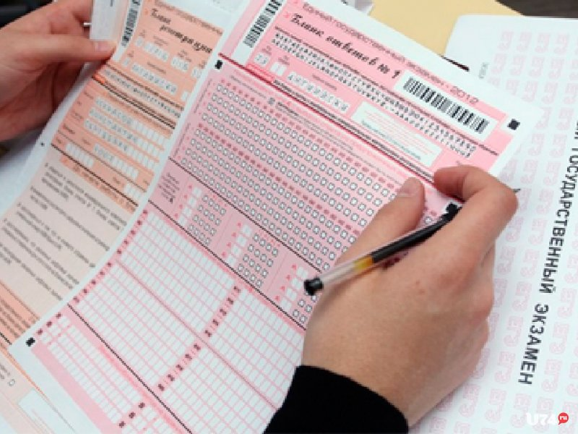
Информационная готовность
  Структура и содержание КИМов.
  Правила работы с КИМами, правила и порядок заполнения бланков.
  Критерии оценивания.

Slide 9

Практическая готовность
  быстро переключаться с одного типа задания на другой;
  выбирать оптимальную стратегию при решении как отдельного задания, так и всей работы в целом;
  рассчитывать и распределять время;
  проверять полученный результат решения.

Slide 10
Практическая и предметная готовность. Что необходимо отработать
  Умение работать с КИМами (строгое выполнение инструкций)
  Умение работать с информацией биологического содержания через представления её различными способами:
    Биологические термины
    Работа с текстами
    Рисунки, схемы
    Работа с таблицами, графиками и диаграммами
    Задачи
    Практико-ориентированные задания
  Провести пробное тестирование.

Slide 11
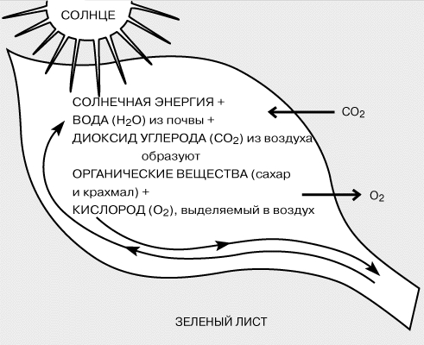
Работа с терминами
Термин | Этимология | Определение | Опорная схема
Фотосинтез | от греческого «фотос» свет и «синтез» — соединение, складывание, связывание | Процесс образования органических веществ из углекислого газа и воды на свету в клетках растений, содержащих хлорофилл. Процесс преобразования энергии солнечного света в энергию химических веществ
Для усвоения терминов можно использовать терминологические диктанты, составление и решение кроссвордов.

Slide 12
Задание № 21. Опре­де­ле­ние структуры объекта, вы­де­ле­ние значимых функ­ци­о­наль­ных связей и от­но­ше­ний между ча­стя­ми целого
В приведённой ниже таблице между позициями первого и второго столбца имеется взаимосвязь.
Какое понятие следует вписать на место пропуска в этой таблице?
1) оплодотворение
2) деление
3) эмбриональный период
4) спора
Объ­ект | Про­цесс
... | бес­по­лое раз­мно­же­ние
яй­це­клет­ка | по­ло­вое раз­мно­же­ние

Slide 13
Готовимся к ЕГЭ. Часть I. Задание №18
Установите соответствие между экологическим фактором и группой, к которой его относят.
ГРУППА ФАКТОРОВ ЭКОЛОГИЧЕСКИЙ ФАКТОР
А) лесной пожар вследствие грозы 1)абиотические
Б) распространение семян растений птицами 2)биотические
В) понижение температуры, приводящее к зимней 3) антропогенные спячке животных
Г) санитарная вырубка леса
Д) питание паразитических животных
Е) затопление лугов при ливне
A | Б | В | Г | Д | Е

Slide 14
Работа с текстом
  В учебном процессе целесообразно сделать акцент на формирование у учащихся умений работать с текстом, что должно обучить школьников находить нужную информацию и использовать ее для ответа на поставленный вопрос.
  Особое внимание следует обратить на формирование умения кратко, четко, по существу вопроса устно и письменно излагать свои знания.
  Этому способствует составление плана к параграфам учебника, комментирование устных ответов товарищей, нахождение ошибок в специально подобранных текстах, заполнение таблиц, схем, конспектирование материала, комментированное чтение, составление к тексту вопросов творческого характера, составление кроссвордов.

Slide 15
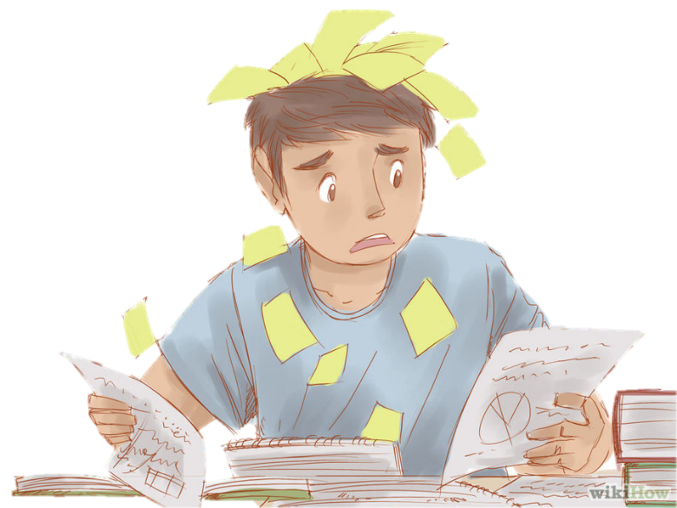
Работа с текстами
  Задания проверяют следующие умения:
    быстро читать и извлекать необходимую для ответа информацию из незнакомого текста, представленную в скрытом или явном виде, четко формулировать свои мысли по конкретному вопросу;
    проводить анализ и обобщать прочитанное, строить на основании изученного текста собственные умозаключения;
    отвечать на поставленные вопросы, опираясь на имеющуюся в тесте информацию;
    соотносить собственные знания с информацией, полученной из текста.

Slide 16
Готовимся к ОГЭ. Задание№ 27. Уме­ние включать в био­ло­ги­че­ский текст, про­пу­щен­ные термины и по­ня­тия из числа предложенных
РАЗМНОЖЕНИЕ ОРГАНИЗМОВ
В природе существует два способа размножения: ________________ и _______________. Первый способ связна с ______________, происходящим в результате слияния мужских и женских гамет. Биологическим смыслом второго является сохранение наследственной информации материнского организма у потомков. В основе этого способа лежит деление клеточных ядер, которое называется _________.
ПЕРЕЧЕНЬ ТЕРМИНОВ
1)вегетативное 4) дробление
2) митоз 5) бесполое
3) половое 6) оплодотворение
Ответ
3
5
6
2

Slide 17
Готовимся к ЕГЭ. Часть II. Задание №9.
Известно, что бактерия туберкулёзная палочка – аэробный, микроскопический, болезнетворный организм. Выберите из приведённого ниже текста три утверждения, относящиеся к описанию перечисленных выше признаков бактерии.
Запишите в таблицу цифры, под которыми указаны выбранные утверждения.
Ответ:
(1)Размеры туберкулезной палочки составляют в длину 1–10 мкм, а в диаметре 0,2–0,6 мкм. (2)Бактерия неподвижна и не способна образовывать споры. (3)Однако при температуре выше 20°C во влажном и тёмном месте туберкулезная палочка сохраняет жизнеспособность до 7 лет. (4)Для своего развития бактерия нуждается в наличие кислорода. (5)Туберкулезная палочка является паразитическим организмом. (6)Её распространение происходит не только капельным путём, но и с пылью.

Slide 18
Готовимся к ЕГЭ. Часть II. Задание №24.
Прочитайте текст «Биогеоценоз и экосистема» и найдите в нем биологические ошибки, исправьте их.
«Экосистема» и «биогеоценоз» - понятия близкие, но не синонимы.
Биогеоценоз – понятие более общее.
Каждый биогеоценоз – это экосистема. Но не каждая экосистема – биогеоценоз.
Капля воды с живыми организмами в ней – это биогеоценоз, но не экосистема.
Единая экосистема нашей планеты называется биогеоценоз.

Slide 19
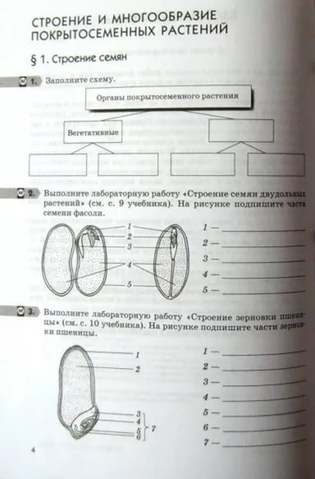
Работа с рисунками
Анализ рисунков учебника.
Сравнение цветных и черно-белых рисунков.
Разработка системы заданий по рисункам.
Работа с рисунками в тетради на печатной основе.
Разбор заданий с рисунками из банка заданий ОГЭ и ЕГЭ.

Slide 20
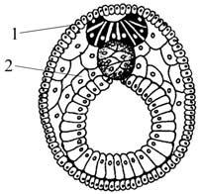
Готовимся к ЕГЭ. Часть I. Задание №8.
Установите соответствие между структурами и зародышевыми листками, обозначенными на рисунке цифрами 1, 2, из которых эти структуры формируются: к каждой позиции, данной в первом столбце, подберите соответствующую позицию из второго столбца.
СТРУКТУРЫ ЗАРОДЫШЕВЫЕ ЛИСТКИ
А) нервная ткань 1) 1
Б) кровь 2) 2
В) скелет
Г)гладкая мышечная ткань
Д)кожный эпидермис

Slide 21
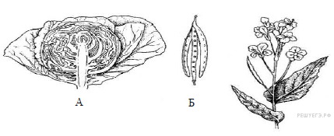
Готовимся к ЕГЭ. Часть II. Задание №23.
К ка­ко­му клас­су по­кры­то­се­мен­ных от­но­сят рас­те­ние, изоб­ражённое на ри­сун­ке? Ответ обос­нуй­те. На­зо­ви­те ор­га­ны, обо­зна­чен­ные бук­ва­ми А и Б, и ука­жи­те их зна­че­ние в жизни рас­те­ния.

Slide 22
Система контроля качества подготовки по биологии учащихся 9-11-х классов
Виды контроля | Средства диагностики
Входной | -Тестовые задания, определяющие уровень подготовки учащихся за основную школу. - Анкеты по изучению мотивации.
Тематический | -Тесты с выбором одного ответа, трех ответов, на соответствие, на установление последовательности. -Терминологические тесты с одним ответом. -- Задания на нахождение ошибок в тексте. - Задания с использованием текста, рисунка, диаграммы, таблицы, схемы. - - Задания для развернутого ответа. -Тексты с пропущенными словами в предложениях и др.
Итоговый | - Тестовые задания по предмету, определяющие базовый, повышенный, высокий уровень подготовки учащихся за 10-11 класс; - оценка знаний, умений и навыков раздела программы в соответствии с требованиями стандартов
Пробный ЕГЭ и ОГЭ | - КИМы ЕГЭ по предмету за предыдущий год; - рекомендации, помогающие школьникам снизить «стрессовость» экзаменационной ситуации.

Slide 23
Оценочный лист ученика по подготовке к ЕГЭ
КОДИФИКАТОР ЕГЭ | Тип задания |  |  |  |  |  | Количество баллов, отметка
 | Работа с терминами | Множественный выбор | Работа с текстом | Работа с рисунком | Установление соответствия | Развернутый ответ
1. Биология как наука
1.1. Биология как наука
1.2. Признаки живого
1.3. Уровни организации…

Slide 24
Психологическая подготовка
  Способы снятия нервно-психического напряжения.
  Правила оказания психологической поддержки (рекомендации для родителей).
  Методики формирования приемов запоминания.
  Приемы, мобилизующие интеллектуальные возможности школьников при подготовке и сдаче экзаменов.
  Практические советы выпускникам по организации рабочего пространства и распределению времени при подготовке к экзамену.
  Рекомендации по питанию учащихся и др.

Slide 25
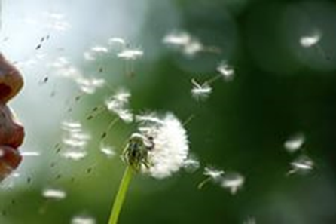
Способы снятия нервно-психического напряжения
Упражнения на снятие психомышечного напряжения, на уверенность в себе.
  Упражнение «Гора с плеч». Выполняется стоя, можно сидя. Максимально резко поднять плечи, широко развести их назад и опустить.
  Упражнение «Отрезать, отбросить». Она пригодна для работы с любыми негативными мыслями («у меня опять ничего не выйдет...», «все это без толку» и пр.). Как только почувствуете, что в душу закралась подобная мысль, — немедленно «отрежьте ее и отбросьте», сделав для этого резкий, «отрезающий» жест левой рукой и зрительно представив, как вы отрезаете и отбрасываете эту мысль.
Способы, связанные с управлением дыханием.
  Способ 1. Сидя или стоя постарайтесь, по возможности, расслабить мышцы тела и сосредоточьте внимание на дыхании.
    На счет 1-2-3-4 делайте медленный глубокий вдох (при этом живот выпячивается вперед, а грудная клетка неподвижна);
    – на следующие четыре счета проводится задержка дыхания;
    – затем плавный выдох на счет 1-2-3-4-5-6;
    – снова задержка перед следующим вдохом на счет 1-2-3-4.
  Способ 2. Представьте, что перед вашим носом на расстоянии 10–15 см висит пушинка.
  Дышите только носом и так плавно, чтобы пушинка не колыхалась.

Slide 26

Способы повышения уровня компетентности педагога по подготовке обучающихся к итоговой аттестации
Курсы повышения квалификации при СОИРО.
Семинары и практикумы по решению заданий ЕГЭ и ОГЭ.
Изучение опыта других учителей в рамках РМО и ОМО.
Создание банка тестов, учебно-методической литературы.
Сетевое взаимодействие.

Slide 27

Спасибо за внимание!

